Slide 1
WebTech - Projektpräsentation
CloudPlex
Alex Becher, Konstantin Tümmler, Paul Drautzburg
19.01.2015 | Konstanz

Slide 2
Inhalt
Grundidee
Projektbeschreibung
Eingesetzte Technologien
Livevorführung
Meilensteine
Hochschule Konstanz | CloudPlex | 19.01.2015

Slide 3
Cloudspeicher
Hochschule Konstanz | CloudPlex | 19.01.2015

Slide 4
Grundidee (Problem)
Situation:
viele verschiedene Cloud-Anbieter
unterschiedliche Menge an freiem Speicher
Problem:
unübersichtliche Dateiverteilung
Dezentralisierung
Max. Dateigröße entspricht Limit des Anbieters
Hochschule Konstanz | CloudPlex | 19.01.2015

Slide 5
Grundidee (Lösungsansatz)
Cloud Anbieter werden kombiniert
Dateien können geteilt werden
Dateien liegen verschlüsselt beim Anbieter
Max. Dateigröße entspricht der Summe aller Anbieter
Pro Anbieter weniger Datentransfer
Hochschule Konstanz | CloudPlex | 19.01.2015

Slide 6
Realisierung (Probleme)
APIs der Anbieter komplex
Verteilungslogik für die Dateispeicherung
Verschlüsselung (Schlüsselspeicherung)
Hochschule Konstanz | CloudPlex | 19.01.2015

Slide 7
Realisierung (Basis)
Upload und Download von Dateien
Grundlage für das Pluginsystem (Cloud Anbieter)
Verwaltung der Datei / Ordnerstruktur
Hochschule Konstanz | CloudPlex | 19.01.2015

Slide 8
Verwendete Technologien
Hochschule Konstanz | CloudPlex | 19.01.2015

Slide 9

Grundidee
Schrift kann Weiß auf blauem Hintergrund gesetzt werden.
Hochschule Konstanz | CloudPlex | 19.01.2015

Slide 10
Grundidee
Fakultät | Anzahl | Prozent
Architektur und Gestaltung | 420 | 13
Bauingenieurwesen | 302 | 9
Elektrotechnik und Informationstechnik | 417 | 12
Informatik | 500 | 15
Maschinenbau | 977 | 29
Wirtschafts- und Sozialwissenschaften | 733 | 22
Gesamt | 3349 | 100
Master-Studiengänge | 308 | 9
grundständige Studiengänge | 3041 | 91
Hochschule Konstanz | CloudPlex | 19.01.2015

Slide 11
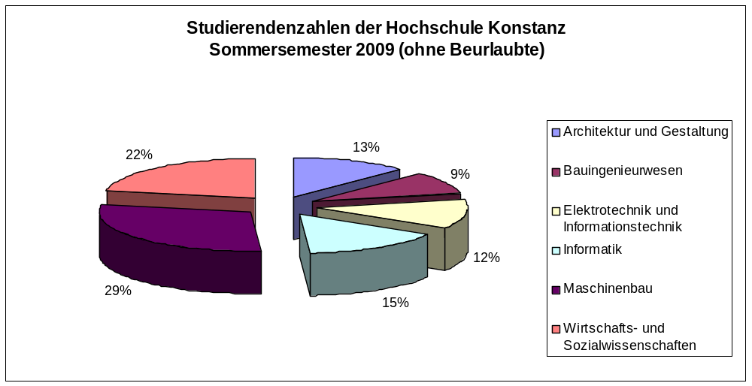
Grafik | Beispiel Studierendenzahlen
Hochschule Konstanz | CloudPlex | 19.01.2015

Slide 12
Bilder
Schrift kann Weiß auf blauem Hintergrund gesetzt werden.
Hochschule Konstanz | CloudPlex | 19.01.2015

Slide 13
Blaue Flächen
Blaue Flächen und Autoformen sollen ohne Linie verwendet werden.
Farbe lässt sich über „weitere Füllfarben“ > „benutzerdefiniert“ einstellen
R 0 | G 174 | B 239
Hochschule Konstanz | CloudPlex | 19.01.2015

Slide 14
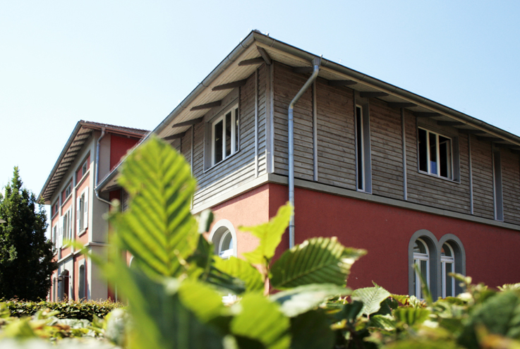
Bibliothek der Hochschule Konstanz | Nr. 1 im Bibliotheksindex BIX
Hochschule Konstanz | CloudPlex | 19.01.2015

Slide 15

Herzlichen Dank
für Ihre Aufmerksamkeit
Hochschule Konstanz | CloudPlex | 19.01.2015

